Slide 1
“Colaboración Humano-Máquina
en un Mundo Cuántico y de IA”
MSc. Daniel Daniel Narváez,
Especialista en Ingeniería de Software, Sistemas Informáticos e Inteligencia Artificial.
Universidad Nacional Multidisciplinaria "Ricardo Morales Avilés"

Slide 2
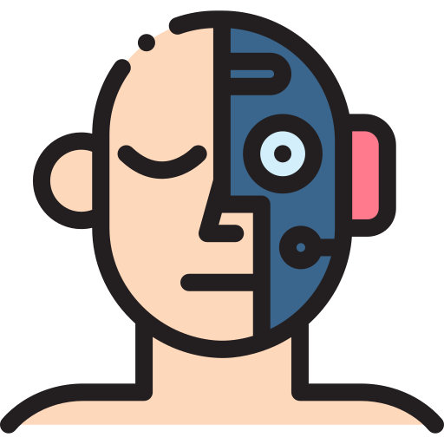
Resumen
La colaboración humano-máquina es esencial para aprovechar el potencial de la computación cuántica y la IA.
En este mundo, los humanos y las máquinas deben trabajar juntos para resolver problemas complejos y crear nuevas tecnologías.
En esta presentación, exploraremos los desafíos y oportunidades de la colaboración humano-máquina en un mundo cuántico y de IA.

Slide 3
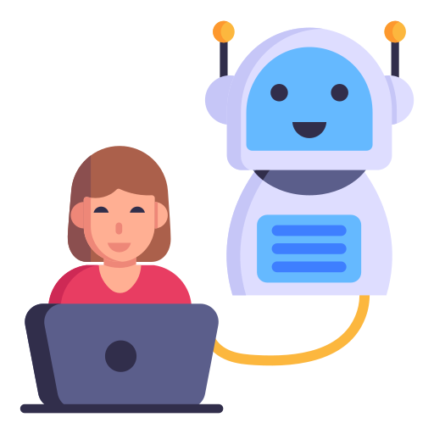
Introducción
La colaboración humano-máquina es un enfoque en el que los humanos y las máquinas trabajan juntos para lograr un objetivo común.
En un mundo cuántico y de IA, la colaboración humano-máquina es aún más importante.
Esto se debe a que la computación cuántica y la IA son tecnologías complejas que requieren la participación de humanos para ser desarrolladas y utilizadas de manera segura y efectiva.

Slide 4
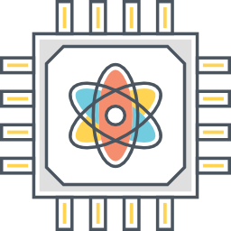
Contexto Tecnológico
¿Qué es la Inteligencia Artificial(IA)?
¿Qué es la Computación Cuántica?

Slide 5
Desafíos de la colaboración humano-máquina:
Diferencia de habilidades y capacidades entre humanos y máquinas: Los humanos son buenos en creatividad, intuición y pensamiento crítico, mientras que las máquinas destacan en velocidad, precisión y procesamiento de datos.
Falta de confianza entre humanos y máquinas: Los humanos pueden desconfiar de las máquinas, y viceversa, las máquinas pueden desconfiar de los humanos.

Slide 6
Oportunidades de la colaboración humano-máquina:
Las máquinas pueden ayudar a los humanos a resolver problemas complejos que serían imposibles de resolver sin ellas.
Las máquinas pueden ayudar a los humanos a ser más eficientes y productivos.
Las máquinas pueden ayudar a los humanos a ser más creativos e innovadores.

Slide 7
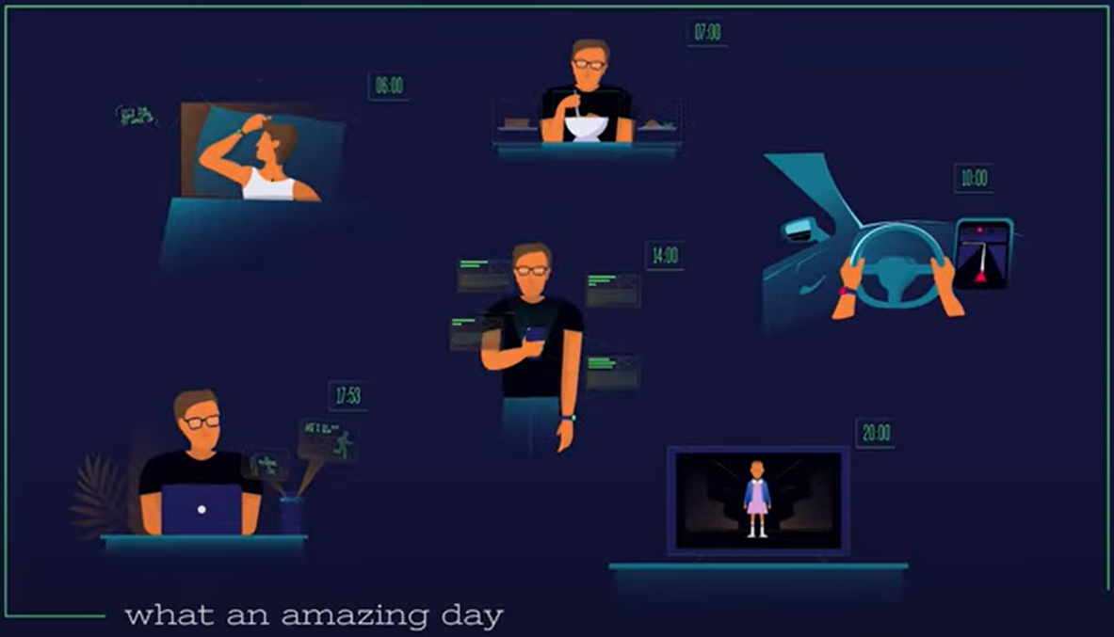
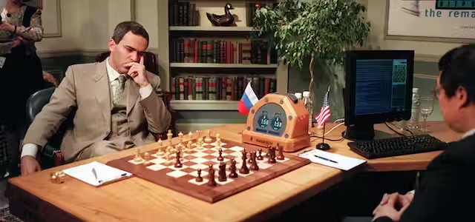
La Evolución de la Colaboración Humano-Máquina
Figura 2. El futuro de la medicina.
Figura 1. Garry Kasparov vs Deep Blue.
Fuente: Google Images
Fuente: The Medical Futurist(Canal de Youtube)

Slide 8
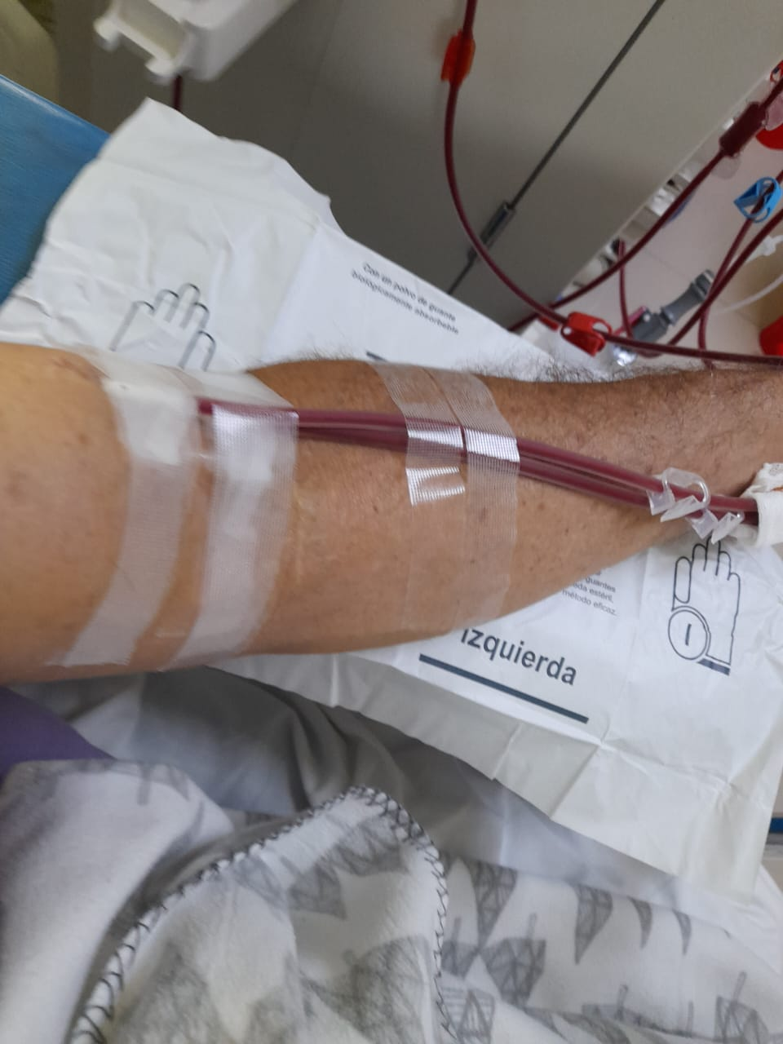
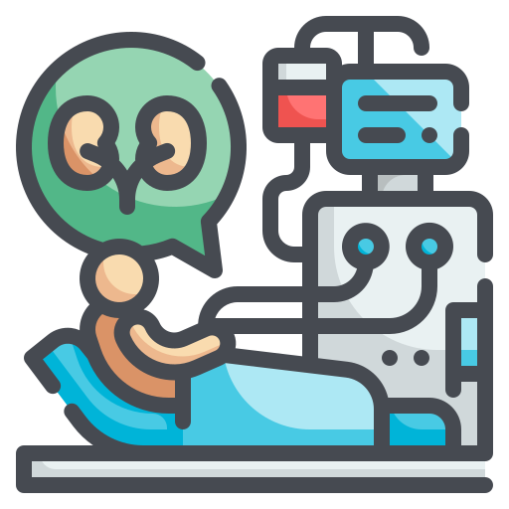
Ejemplo de colaboración humano-máquina
Figura 4. Paciente en tratamiento de hemodiálisis(Mi papá).
Figura 3. Paciente con máquina de diálisis.
Fuente: Flaticon
Fuente: Elaboración propia

Slide 9
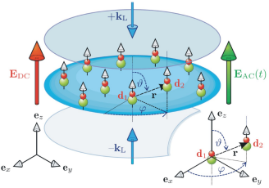
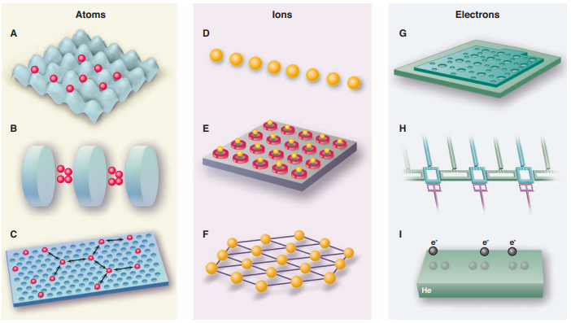
Ejemplos de colaboración en Investigación Científica
Figura 5. Moléculas polares atrapadas en un plano.
Figura 6. Simulación de modelos de física de la materia condensada mediante matrices de qubits y controles.
Fuente: Georgescu, I. M., Ashhab, S., & Nori, F. (2014). Quantum simulation. Reviews of Modern Physics, 86(1), 153.
Fuente: Buluta, I., & Nori, F. (2009). Quantum simulators. Science, 326(5949), 108-111.

Slide 10
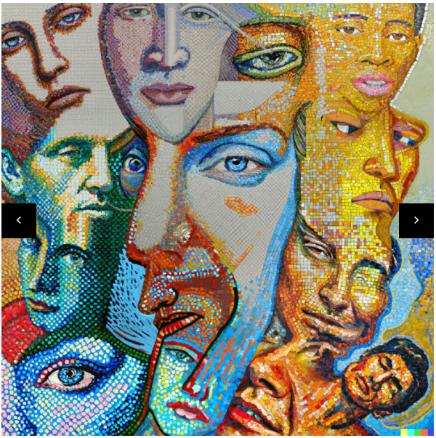
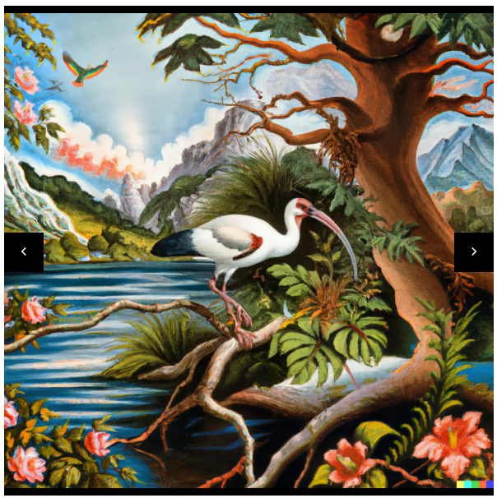
Creatividad Artística Impulsada por la IA
Figura 7. Arte generada por dall-e.
Fuente: https://openai.com/blog/dall-e-introducing-outpainting

Slide 11
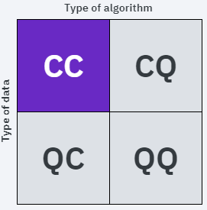
Sinergia entre la IA y la Computación Cuántica
Figura 8. Enfoques entre la Computación Cuántica y la IA.
Fuente: https://learn.qiskit.org/course/machine-learning/introduction

Slide 12
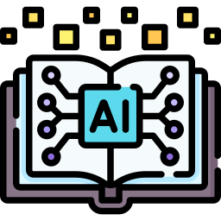
Educación y Formación Personalizada
Personalización del aprendizaje
Tutores virtuales
Formación profesional
Aprendizaje a lo largo de la vida

Slide 13
Desafíos Éticos y Sociales
Privacidad y seguridad
Automatización y empleo
Sesto algorítmico
Interacción humana y social
Regulación y ética
La pérdida de control

Slide 14
¡Gracias por su atención!
Correo: jdnarvaezf@gmail.com

